Slide 1
第二、三章 操作系统的物质基础、结构和用户接口
操作系统原理
授课人：周正勇

Slide 2
提纲
操作系统的物质基础
操作系统的结构
操作系统虚拟机
操作系统的生成和启动
程序的链接
操作系统的用户接口

Slide 3
操作系统的物质基础
CPU特权级
中断机制
时钟
DMA

Slide 4
为什么要有CPU特权级？
系统中两类程序的角色和区别
区分处理器状态的目的：保护操作系统
 | 管理程序 | 用户程序
处理器资源 | 调度和控制程序的执行 | 被调度、被控制
其他资源 | 管理系统资源 | 获得并使用系统资源

Slide 5
CPU特权级的区分
CPU状态的分类
管态（supervisor mode，又称为“核态”）
操作系统的管理程序执行时机器所处的状态，又称处理机的特权态。在此状态下处理机可使用全部指令（包括一组特权指令）、使用全部系统资源（包括整个存储区域）。
用户态（user mode）
用户程序执行时机器所处的状态称为用户态。在此状态下禁止使用特权指令，不能直接取用资源与改变机器状态，并且只允许用户程序访问自己的存储区域。
CPU特权指令
I/O指令（如x86的in/out指令）
MMIO地址空间访问指令
改变机器状态寄存器（MSR）的指令

Slide 6
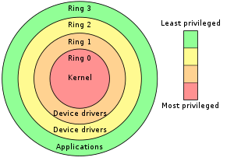
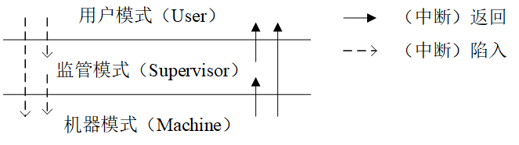
CPU特权级（例子）
Intel 80386特权级
RISC-V CPU的特权级

Slide 7
中断机制
为什么需要中断（interrupts）？
应用程序（用户态）的执行时常需要操作系统（内核态）的“帮助”，例如
1）程序行为非法，需要OS干预
2）调用操作系统功能（以完成I/O）
3）接收和响应外部到来的I/O事件
中断的本质是受保护的状态转换（protected control transfers），转换的过程中不允许存在让用户程序干预的可能。

Slide 8
中断响应的一般过程
中断进入（硬件实现）
改变机器状态，（从低优先级）进入高优先级
注：硬件实现，不允许软件介入
中断处理（操作系统内核的软件实现）
保护应用程序的执行现场到特定内存区域
在高优先级实现中断的处理
调用特定中断返回指令
注：执行现场指的是CPU的通用寄存器中的内容
中断返回（硬件实现）
从特定内存区域恢复执行现场
回到中断发生前的优先级
注：硬件实现，不允许软件介入
正在执行
的程序
中断进入
中断处
理程序
中断
返回
中断信号
继续执行

Slide 9
中断的分类
中断（interrupts）的分类
异常（exception）
系统调用（syscall。有时被称为软件中断或者trap。建议用syscall）
中断请求（Interrupt ReQeust, IRQ。IRQ是Intel术语体系中的对应概念，RISC-V术语中称为interrupt。建议用IRQ。同时，这类中断也被称为“外部中断”）
异常与中断请求的区别
An exception is a protected control transfer caused synchronously by the currently running code, for example due to a divide by zero or an invalid memory access.
An interrupt is a protected control transfer that is caused by an asynchronous event usually external to the processor, such as notification of external device I/O activity.

Slide 10
中断的分类
 | Exception | Syscall | IRQ
产生原因 | 当前程序的执行所导致的同步事件 | 当前执行的程序需要调用OS功能 | CPU以外的外部设备产生的异步事件
处理时机 | 发生异常的指令执行过程中 | 中断指令执行完成 | 指令执行的间隙
返回地址 | 发生异常的那条指令 | 下一条指令 | 下一条指令
举例 | 除零错、非法内存访问 | x86机器中的int指令、RISC-V机器中的ecall指令 | 敲击键盘、磁盘数据传输完成等
思考：中断的发生是否一定会导致处理器状态的变化？

Slide 11
时钟
三种常见时钟硬件
可编程间隔定时器（Programmable Interval Timer，PIT）
实时时钟（Real Time Clock，RTC）
时间戳计数器（Time Stamp Counter，TSC）

Slide 12
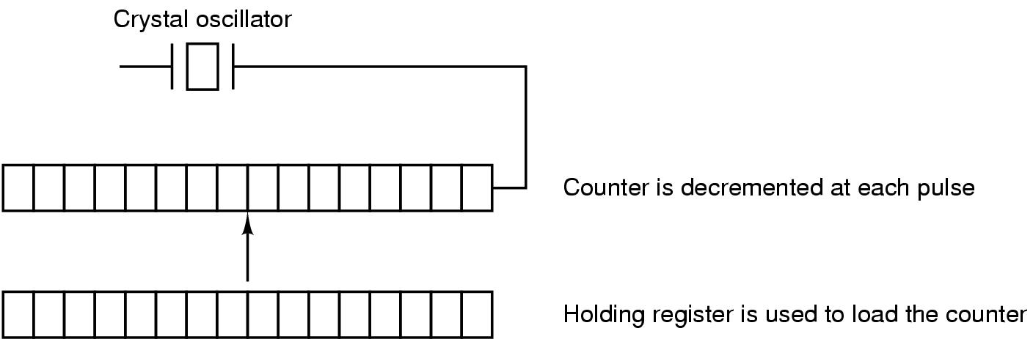
可编程间隔定时器的硬件原理
A programmable interval clock

Slide 13
可编程间隔定时器（PIT）
Programmable interval clock的工作模式
One-shot mode
Square-wave mode
时钟滴答(Clock tick)
周期性地发生时钟中断（可编程设置间隔）
今天的高精度可编程间隔定时器常被称为HPET（High Precision Event Timer）

Slide 14
RTC和TSC
实时时钟RTC
在PC机断电后仍能保存时间
通过主板上的电池供电；通常与CMOS RAM集成到一块芯片上，也称为 CMOS Timer
可在系统初启时读入并转换为相对于某一基准时间的时钟滴答数
时间戳记数器TSC
某些处理器（如Intel的Pentium）包含的64位寄存器
在每一个振荡信号到达时，该计数器递增
可为操作系统提供更准确的时间度量

Slide 15
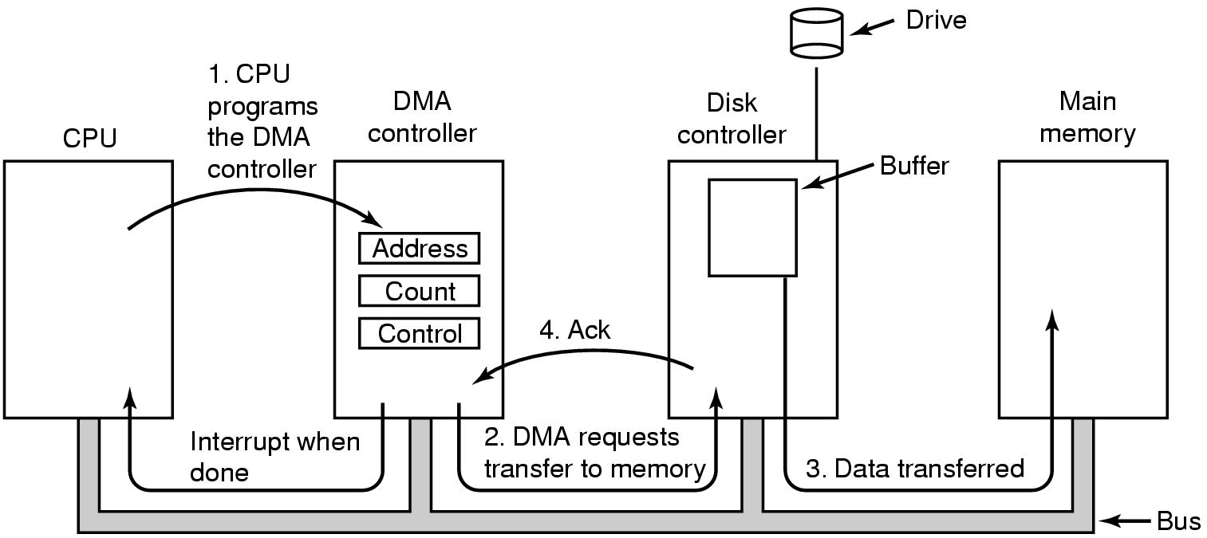
DMA
特点
传输过程无需CPU参与控制
需要中断支持
用于DMA的内存地址必须连续
传输过程占用总线资源

Slide 16
提纲
操作系统的物质基础
操作系统的结构
操作系统虚拟机
操作系统的生成和启动
程序的链接
操作系统的用户接口

Slide 17
操作系统的组件
计算机的核心组件
CPU
内存
计算机的外围组件
（大容量）磁盘
其他外设
操作系统的核心组件
中断管理
进程管理
进程调度
内存管理
计算机的外围组件
设备管理
文件系统
对应

Slide 18
操作系统的结构分类
单一大内核（宏内核）结构
将所有操作系统组件全部放在内核中，全部运行在内核态
优点：系统结构简单；缺点：内核非常庞大，容易崩溃
例子：Linux
微内核结构
只将操作系统核心组件放在内核中，将外围组件放在用户态运行
优点：OS内核非常小，容易保证稳定；缺点：采用IPC通讯，效率偏低
例子：MACH、GNU HURD、QNX、鸿蒙
伴生内核结构
在同一台机器上运行多个OS，其中一个是主OS，其他为伴生OS
伴生OS结构相对简单，但完整系统结构复杂
例子：PKE（我们的OS实验）、云端虚拟机、Docker容器

Slide 19
提纲
操作系统的物质基础
操作系统的结构
操作系统虚拟机
操作系统的生成和启动
程序的链接
操作系统的用户接口

Slide 20
虚拟机的概念
虚拟机的基本思想是将单个计算机的硬件抽象为几个不同的执行部件。
创建虚拟机的根本原因是在并行运行几个不同的执行环境时能够共享相同的硬件。
通过利用CPU调度和虚拟内存技术，操作系统能创建一种幻觉，以至于进程认为有自己的处理器和自己的（虚拟）内存。
"All problems in computer science can be solved by another level of indirection"
—— David Wheeler
See also: https://en.wikipedia.org/wiki/Indirection
思考：你还能举出哪些计算机中同一个问题在不同层面得到解决的例子？

Slide 21
虚拟机的分类
指令集（ISA）虚拟机
在给定ISA环境（如x86）下模拟采用另一套ISA的机器（如RISC-V）
例如：spike、qemu
操作系统（OS）虚拟机
在A操作系统环境下创建B操作系统的执行环境
例如：vmware、Xen、Docker
库函数（API）虚拟机
模拟操作系统的各类用户态API（通常是运行库的函数接口）
例如：Wine
语言（language）虚拟机
虚拟语言的运行时环境（即runtime），通过解释或即时编译技术（Just-In-Time，JIT）来运行语言虚拟机指令，从而实现软件的跨平台特性
例如：JAVA虚拟机

Slide 22
提纲
操作系统的物质基础
操作系统的结构
操作系统虚拟机
操作系统的生成和启动
程序的链接
操作系统的用户接口

Slide 23
操作系统的启动
x86机器上Linux的启动流程
RV64G机器上PKE的启动流程

Slide 24
操作系统的生成
简单地说就是系统的安装，即将OS安装到启动装置（可以是磁盘，也可以是tftp服务器的某个目录）
设置启动环境，包括
Bootloader （如x86机器上的MBR）
OS内核
文件系统
执行环境（如用户态lib等）

Slide 25
提纲
操作系统的物质基础
操作系统的结构
操作系统虚拟机
操作系统的生成和启动
程序的链接
操作系统的用户接口

Slide 26
程序的编译(compile)和链接(link)

Slide 27
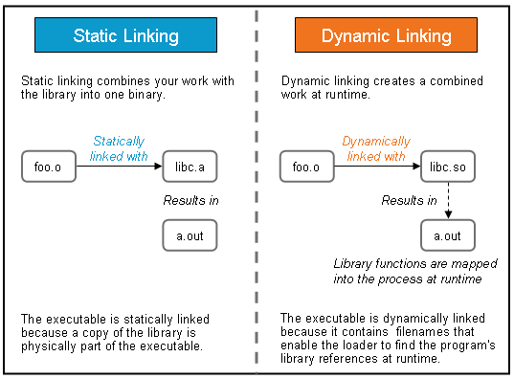
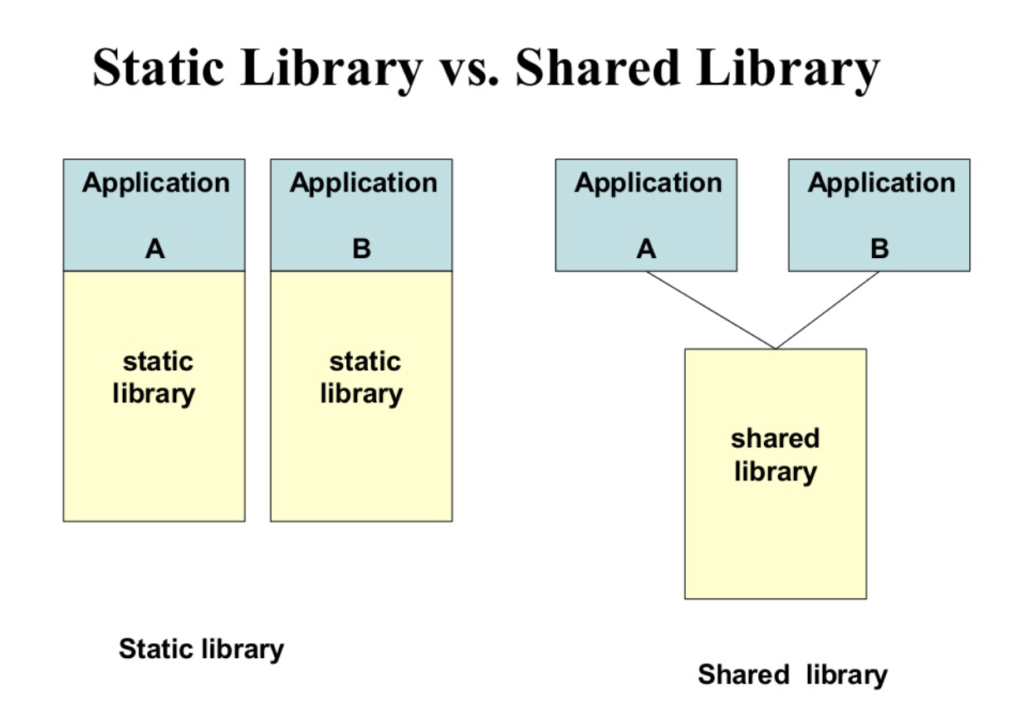
程序的静态/动态链接

Slide 28
静态/动态链接
静态链接
静态连接将所需的外部函数链接到目标文件中形成为一个可执行文件。
优点：可执行文件的执行不依赖函数库。
缺点：若多个应用程序都调用了同一个库中的外部函数，那么，多个应用程序的目标文件中都会包含这个外部函数对应的代码。
动态链接
动态连接不需要将外部函数链接到目标文件中。而是在应用程序中需要调用外部函数的地方作记录，并说明要使用的外部函数名和引用入口号。
优点：节约磁盘/内存空间，生成的可执行文件大小较小。
缺点：可执行文件的执行需要执行环境找到并加载所有它依赖的函数库。

Slide 29
提纲
操作系统的物质基础
操作系统的结构
操作系统虚拟机
操作系统的生成和启动
程序的链接
操作系统的用户接口

Slide 30
操作系统的用户界面
操作系统的用户界面 (或称接口) 是操作系统提供给用户与计算机打交道的外部机制。用户能够借助这种机制和系统提供的手段来控制用户所在的系统。
两类用户界面
操作界面 (命令接口)
用户使用操作界面来组织工作流程和控制程序的运行。
例如：键盘命令、图形用户界面。
系统功能服务界面 (程序接口)
用户程序在其运行过程中，使用系统功能调用来请求操作系统的服务。
例如：系统调用（syscall）

Slide 31
小结
掌握
处理机的态，概念、设计目标、区别
中断的定义、分类，中断响应的一般过程
静态连接和动态链接的原理和区别
操作系统的用户接口，系统调用的概念及实现方法
理解
操作系统的物质基础，PIT、DMA等
操作系统的结构，各种结构的特点
操作系统虚拟机的概念，虚拟机的分类
系统的生成和启动

